Slide 1
Розробка гри зі штучним інтелектом
Холоденко А. Сафонов А.
Лесюк А.
Triplе-A project

Slide 2

Мета проекту
Розробка платформи для дослідження поведінки ботів
Створення середовища для навчання ботів
Удосконалення алгоритмів ботів для за рахунок використання Штучного Інтелекту

Slide 3

Проблеми
Відсутність готових рішень на які можна спиратись
Відсутність готових нейронних мереж для бота
Скудний розвиток у використанні штучного інтелекту для створення ботів

Slide 4
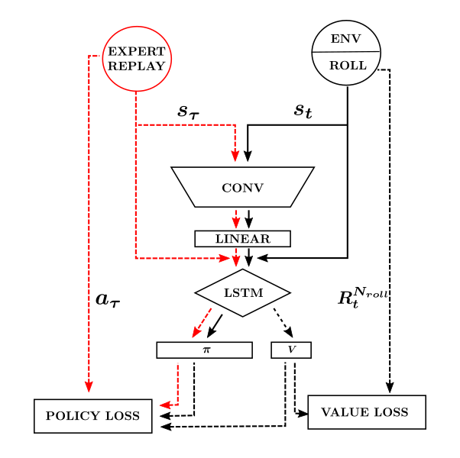
Новинка від Electronic Arts // Seed
Нещодавно компанії Electronic Arts запропонували нову нейромережеву архітектуру, яку можна використовувати для створення навчальних ботів для шутерів або інших ігор.
Для навчання вибрали гібридний підхід, при якому алгоритм на початку вчиться на записах ігор людей, а потом поступово переходить на повністю самостійне навчання.
Нейронна мережа MAIL. Суцільні чорні лінії представляють потік даних під час виведення. Штрихові лінії представляють потік даних під час навчання.

Slide 5
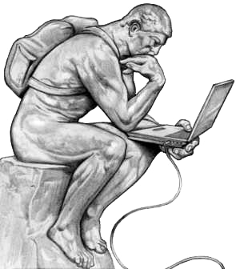
Етапи розробки
Розробка движка та гри
Розробка ігрових механік та логіки
Розробка штучного інтелекту
Під'єднання ШІ до гри та навчання

Slide 6
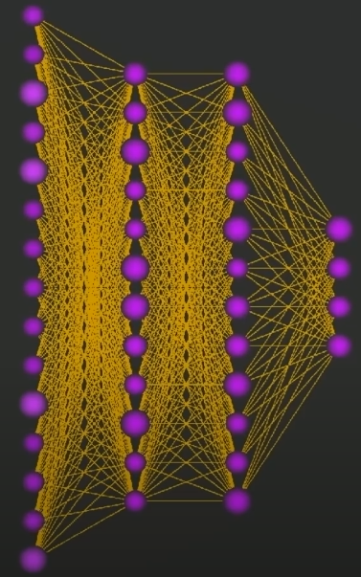
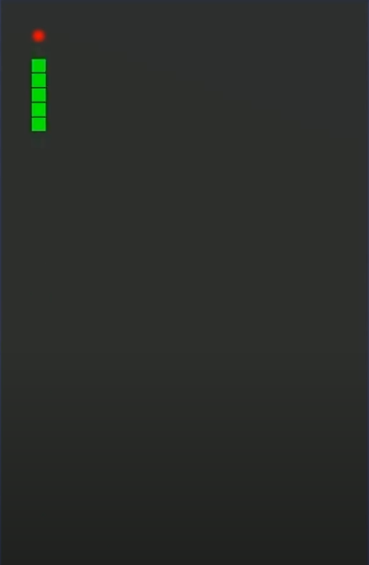

Не все можна реалізувати через БШП
Ми намагалися використати різні моделі нейронних мереж від БШП, до поєднань декількох моделей в одну.
Та не одна з них не є придатною для використання у нашому проекту
Структура є досить складною, и погано працює з будь-якими змінами.
Така структура буде добре працювати якщо є проста чітко визначена ціль

Slide 7
Як працює поведінка ботів
Етап 1
Пошук оптимальної точки для руху
Етап 2
Пошук противника
Етап 3
Стрільба та маневри з противником
Займання позиції
Побудова оптимального шляху

Slide 8
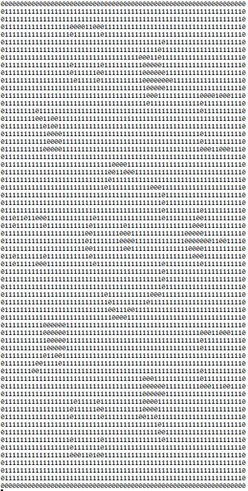
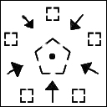
Карта
Ми створили окремий модуль який дозволяє намалювати свій ландшафт карти та додати її до гри.
64х64
Ландшафт карти складається з 0 та 1

Slide 9
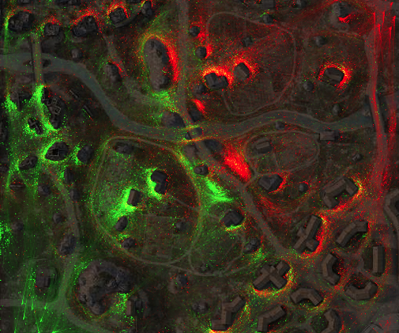
Теплова карта
Теплова карта - це техніка візуалізації даних, яка показує величину явища за допомогою кольорів
Приклад теплової карти з гри World of Tanks. Цю карту зробили розробники гри на основі повторів зібраних за рік. Тут добре видно місця позиціонування та маршрути переміщення гравців обох команд.

Slide 10
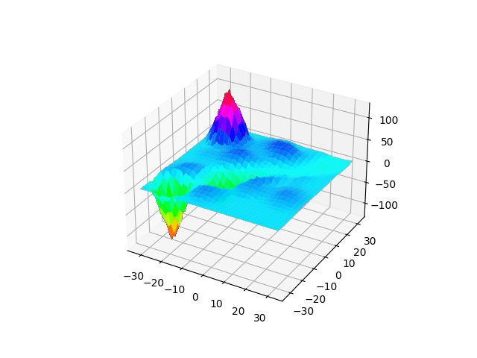
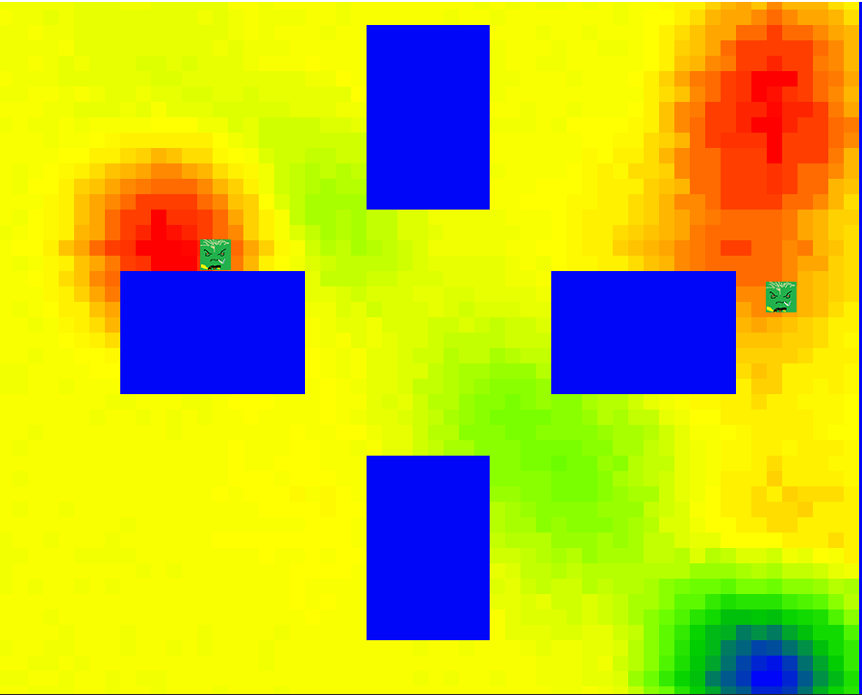
Теплова карта у вигляді висот
У самій грі карта використовується для обрання найкращих позицій, та обрання маршруту переміщення по карті.
Звичайна теплова карта

Slide 11
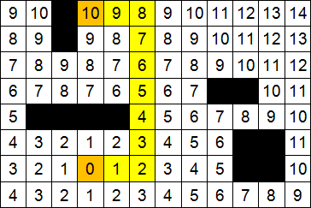
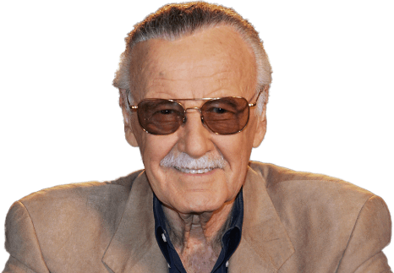
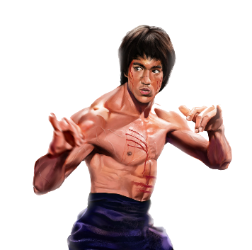
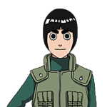
Переміщення ботів
Для переміщення ботів створюється карта ваг, яка допомагає ботам обирати напрям, та знаходити найбільш вигідні місця
Для простого обрання маршруту боти використовують модифікований метод алгоритма Лі

Slide 12
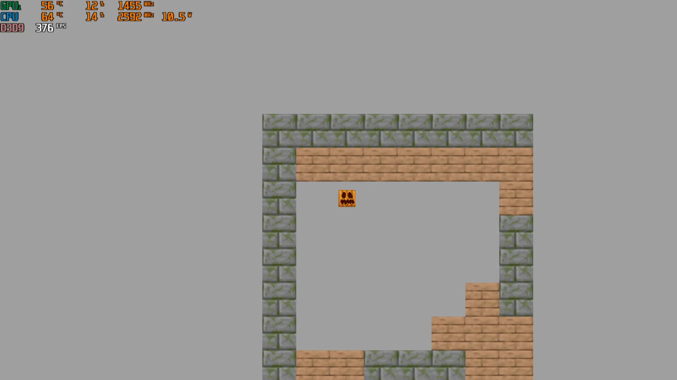
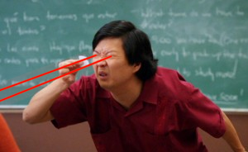
Поле зору
Наші боти мають обмежене поле зору, яке складає 120 градусів.
Для цього використаний алгоритм ray casting.

Slide 13
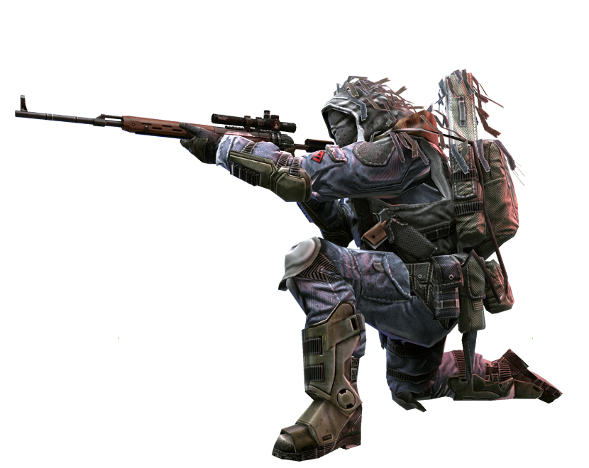
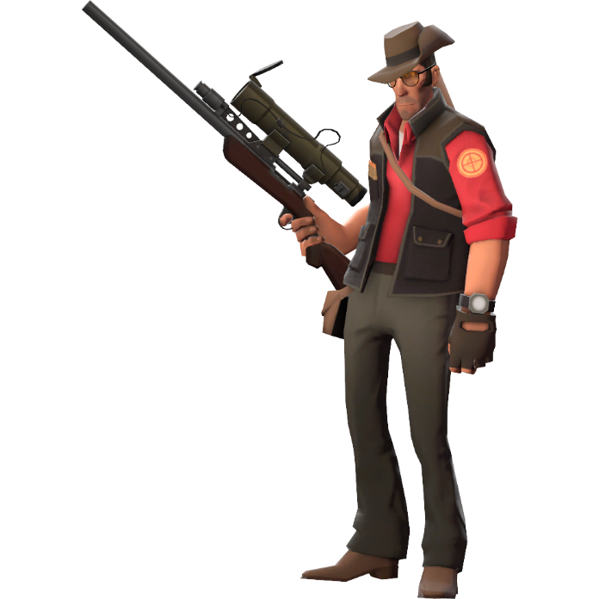
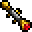
Поле зору та стрільба
В цілому алгоритм стрільби виглядає так:
знаходження цілі в області видимості;
обрання найближчої цілі, якщо ціль не одна;
виконання пострілів.
Наші боти навіть можуть навчитися «кемперити», це пов'язано з тим що на певному місці на карті можуть бути настільки великі ваги, що бот буде просто там стояти

Slide 14
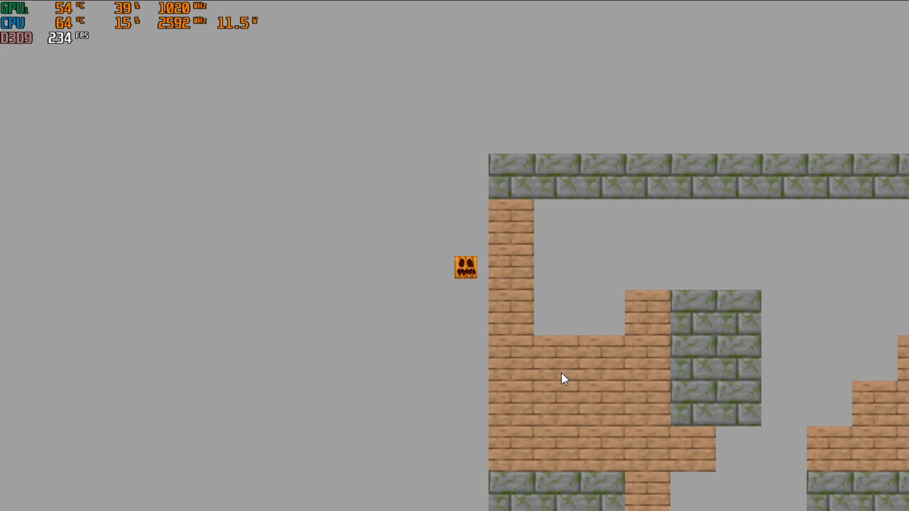
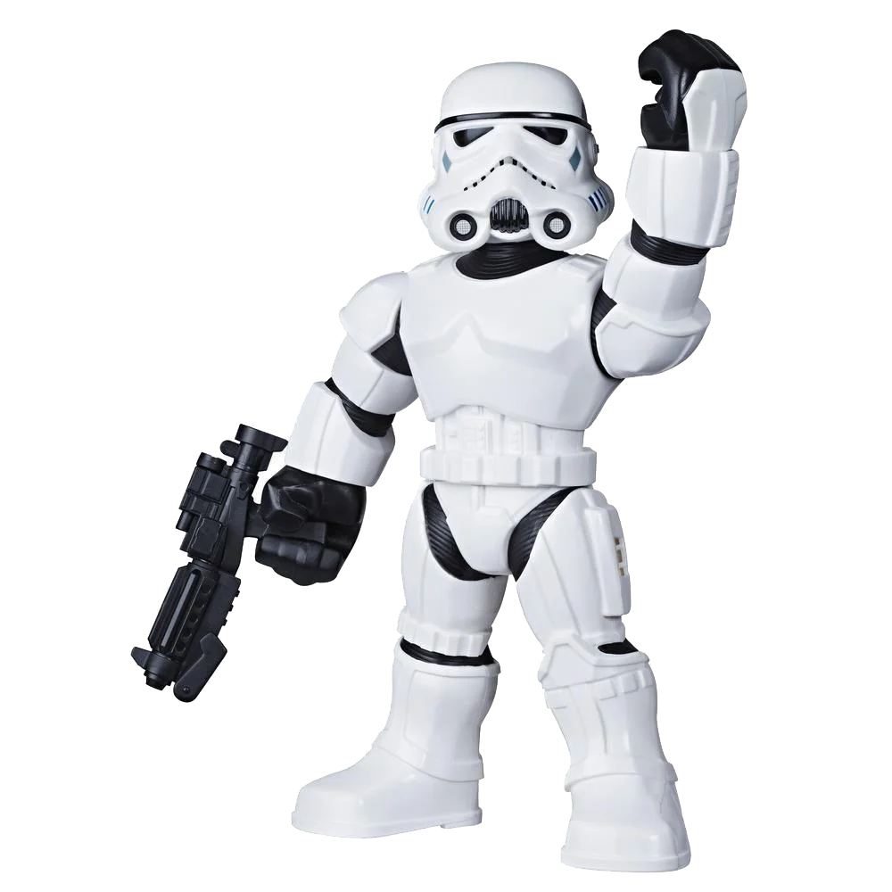
Поле зору та стрільба
Стрільба бота коли в видимій області з'являється гравець.
Та підступний постріл у спину

Slide 15
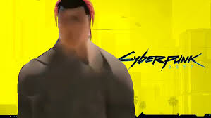
Оптимізація
Багато готових алгоритмів, виявилися не придатними, або дуже не оптимізованими
Група алгоритмів стрільби
Група алгоритмів переміщення
Група алгоритмів зору

Slide 16
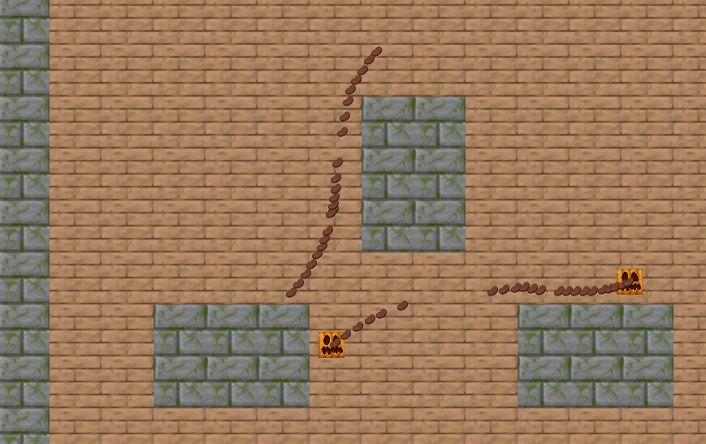
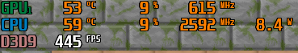
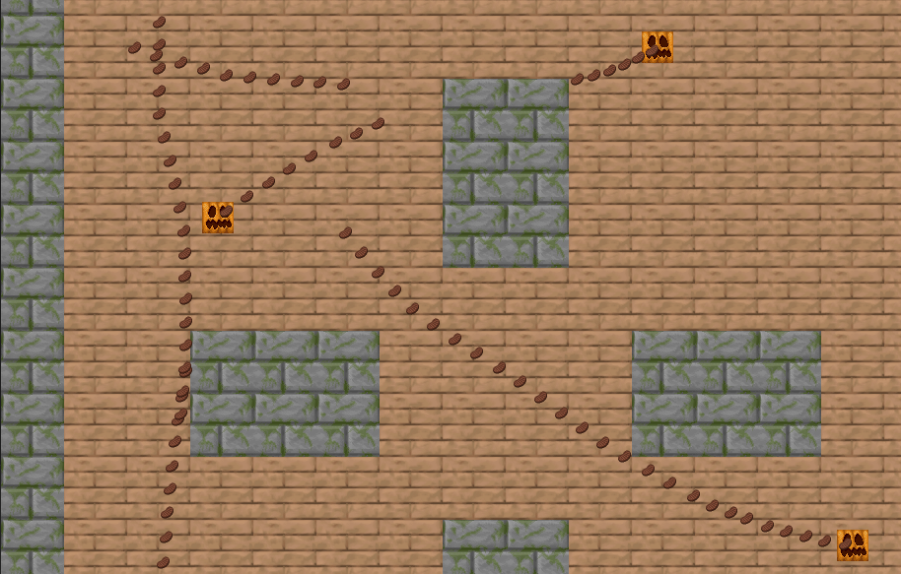
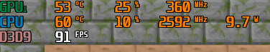
Приклад оптимізація алгоритму видалення снарядів

Slide 17
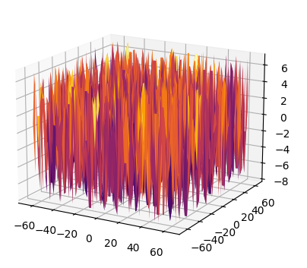
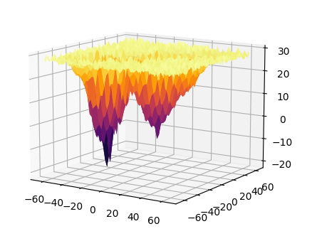
Приклад навчання ботів
Зміни теплової карти після 40 епох
На початку карта заповнена просто шумами, це зроблено для того щоб спонукати ботів почати рухатися
Після кожного навчання проходить нормалізація

Slide 18
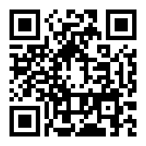
ДЯКУЄМО ЗА УВАГУ!
Посилання на GIT HUB

Slide 19
ДЯКУЄМО ЗА УВАГУ!

